Slide 1
Вртић Читлук
Живимо и учимо заједно
Васпитач: Невена Громић Милетић

Slide 2
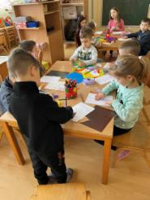
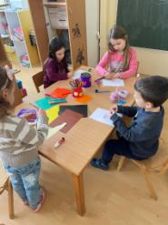
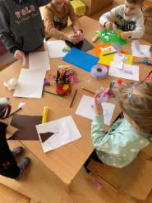
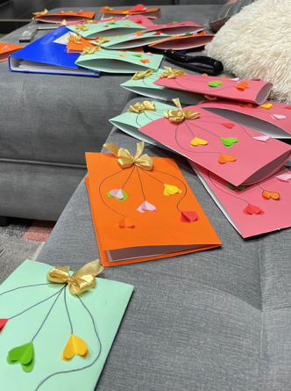
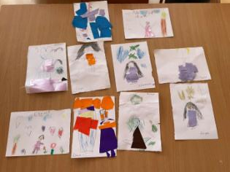
У сусрет осмом марту, креација хаљине за маму и честитке

Slide 3
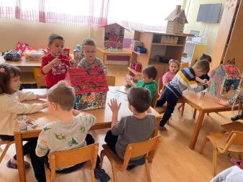
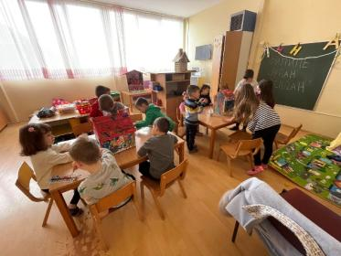
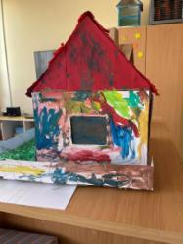
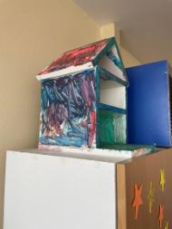
Пројекат ,,Кућа“

Slide 4
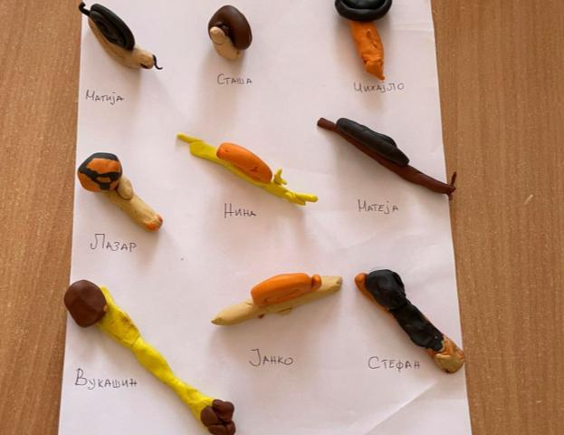
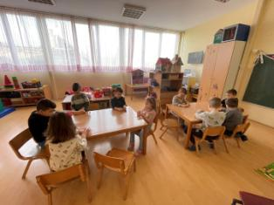
И ПУЖЕВИ ИМАЈУ КУЋУ

Slide 5
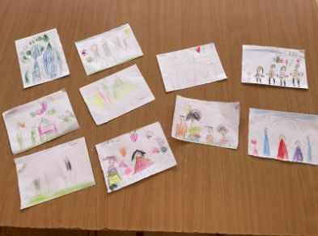
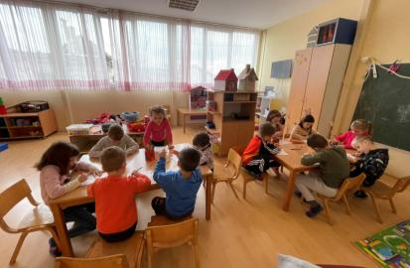
МОЈА ПОРОДИЦА
Израда радова у току
Завршни цртежи деце

Slide 6
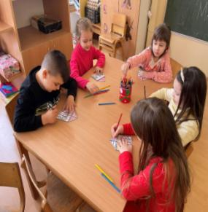
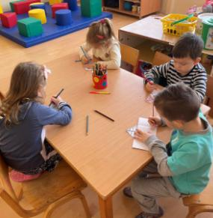
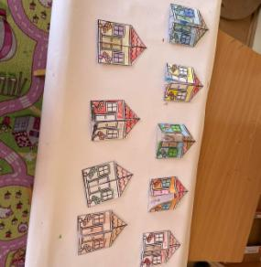
МОЈА КУЋА И УКУЋАНИ
БОЈИМО КУЋИЦЕ У БОЈИ КОЈА ЈЕ И НАША, А У КУЋИЦИ ЦРТАМО СВЕ НАШЕ УКУЋАНЕ.

Slide 7
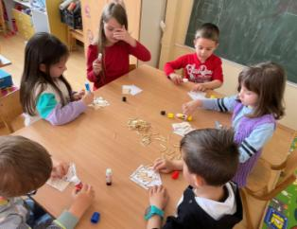
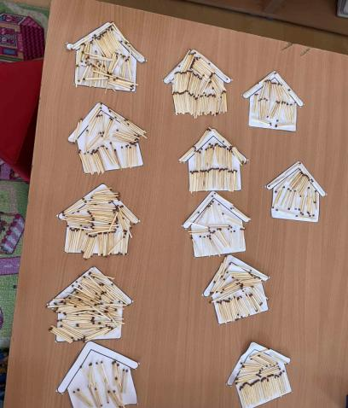
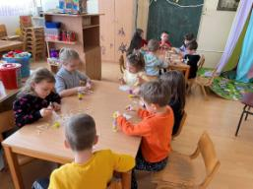
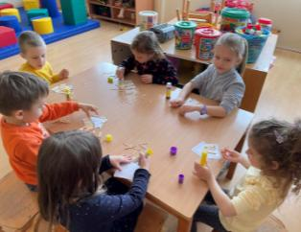
КУЋИЦЕ ОД ШИБИЦА

Slide 8
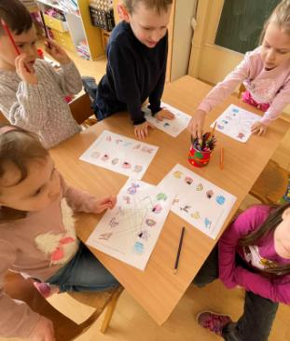
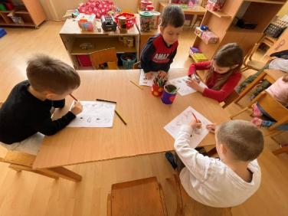
РАДНИ ЛИСИЋ
Спајамо животиње са њиховим кућицама.

Slide 9
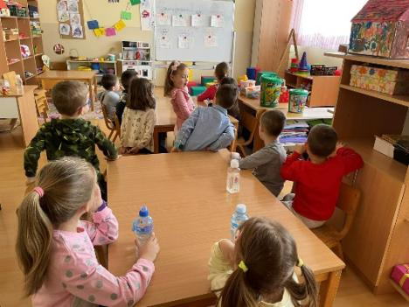
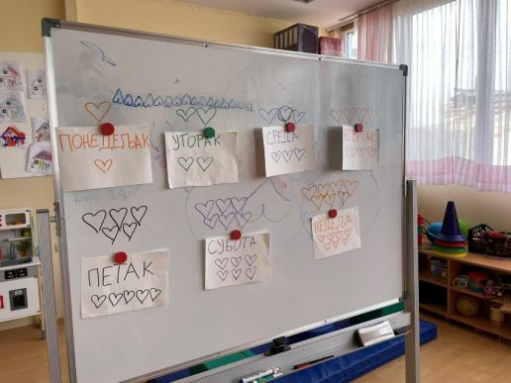
Дани у недељи

Slide 10
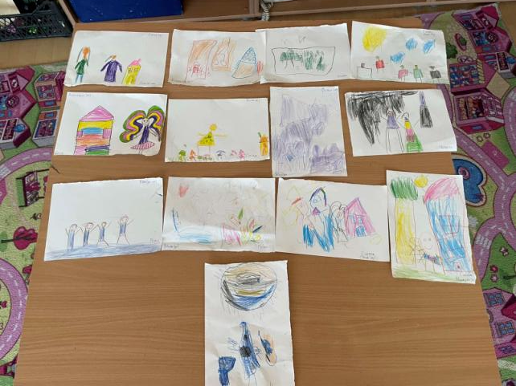
У току сваког дана имамо своје омиљене активности...

Slide 11
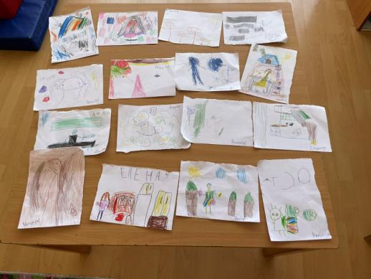
БОНТОН-ПРАВИЛА ПОНАШАЊА
Цртежи деце где је приказано оно што они највише воле да примењују, а да има везе са бонтоном. (здраве навике, дружења, хигијена,...)

Slide 12
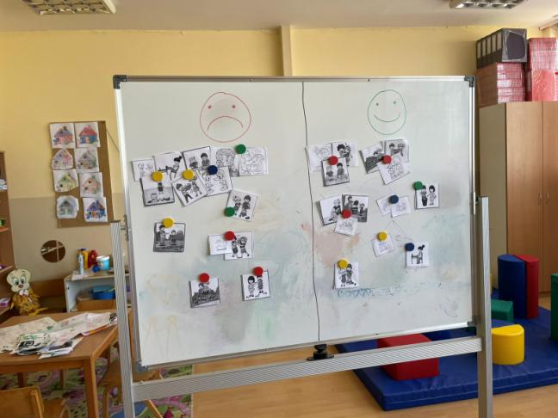
Разврставамо лепа и ружна понашања

Slide 13
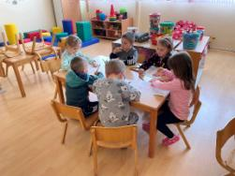
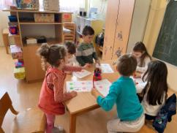
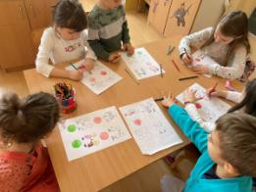
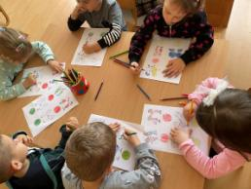
РАДНИ ЛИСТИЋ
БОНТОН

Slide 14
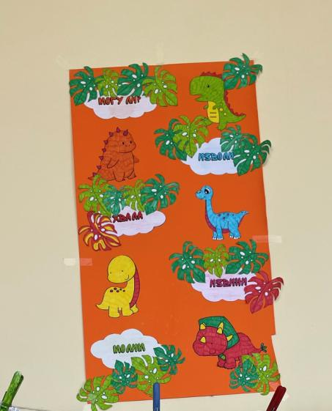
Магичне речи у нашој собици

Slide 15
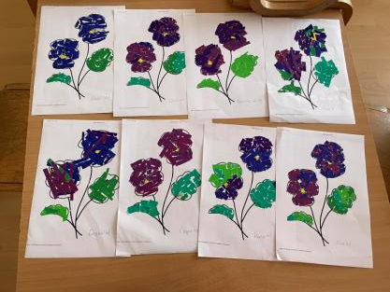
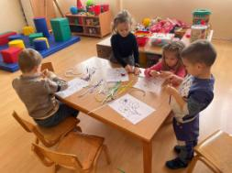
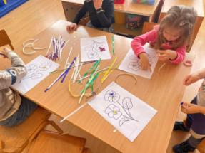
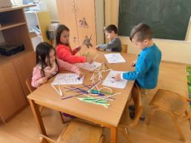
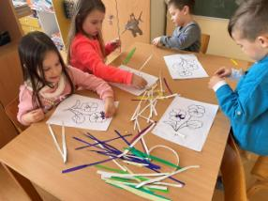
СТИГЛО ЈЕ ПРОЛЕЋЕ
Љубичица (весник пролећа)- Радимо мозаик технику уз помоћу колаж папира.

Slide 16
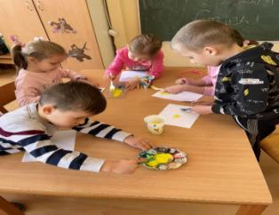
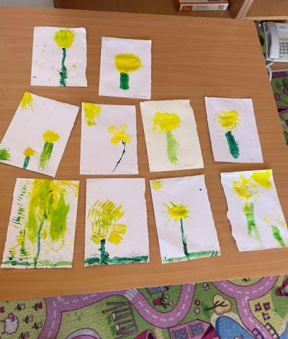
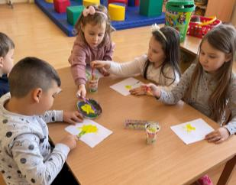
Маслачак
Цртамо маслачак уз помоћу виљушкица и темпера.

Slide 17
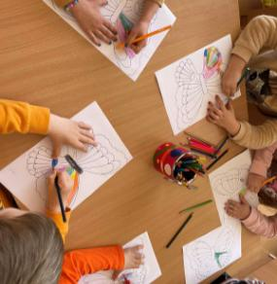
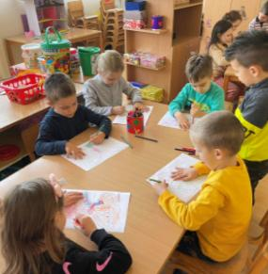
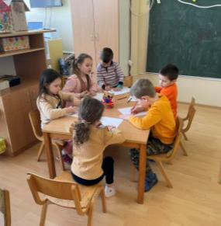
Правимо лептире
Први корак је био да обојимо шарена крила лептиру...

Slide 18
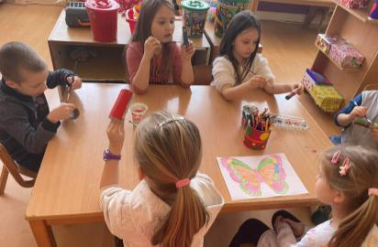
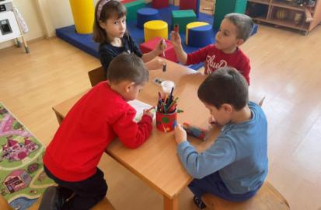
А потом да обојимо и направимо тело лептиру уз помоћ темпера и ролни...

Slide 19
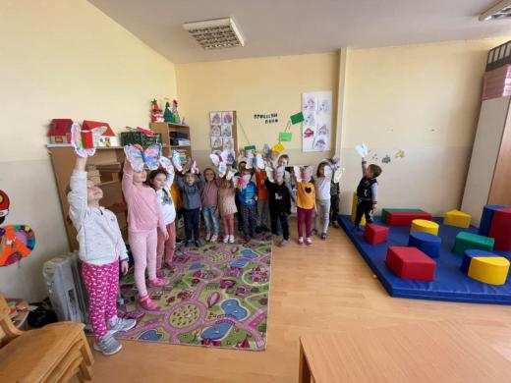
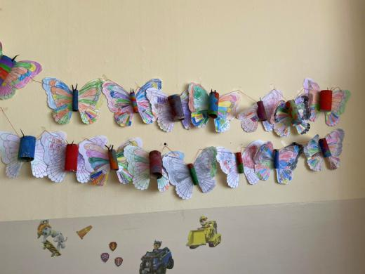
НАШИ ЛЕПТИРИ СУ ЗАВРШЕНИ

